Slide 1
Vakleer
Les 5

Slide 2
Terugblik vorige week:
- Presentaties oudere schoolkind
-Nieuwe fase prepuberteit.

Slide 3
Deze week fase 14 t/m nu.
De puberteit.
https://www.youtube.com/watch?v=LxurAQPg-uY

Slide 4
operationele fase/ Cognitieve ontwikkeling
Langetermijngeheugen neemt toe - Meer en betere denkstrategieën om te onthouden.
Proces abstract en kritisch denken wordt voltooid - Kan eigen mening beter beargumenteren.

Slide 5
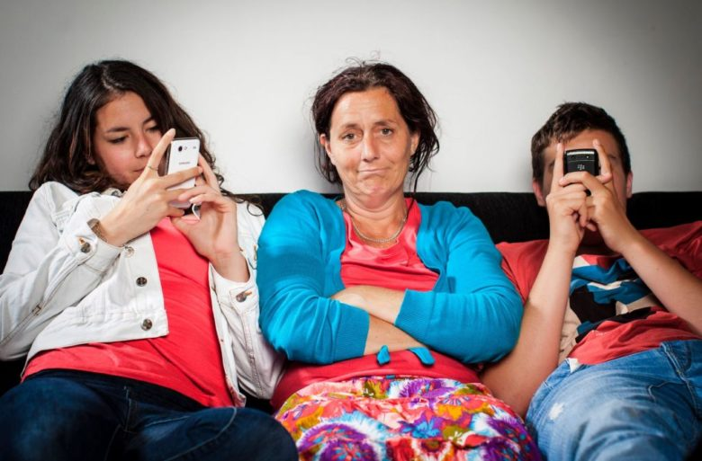
Sociaal-affectieve ontwikkeling
Sociale ontwikkeling en emotionele ontwikkeling
-Zelfstandig worden en verantwoordelijkheid dragen
- Loskomen van ouders en volwassen worden → gaat vaak samen met ruzies
-Eigen identiteit zoeken en een zelfbeeld ontwikkelen.

Slide 6
Kenmerken puberteit
Kinderen in de puberteit hebben vaak last van stemmingswisselingen, ze kunnen op het ene moment de slappe lach hebben en een halfuur later erg chagrijnig zijn.
Ze willen op deze leeftijd graag nieuwe dingen uitproberen en onafhankelijker worden. Daardoor lopen ze nogal eens tegen de grenzen op die je als ouders aan hen stelt. Pubers hebben als het ware een natuurlijke drang om in te gaan tegen gezag. Ze willen op hun eigen manier leven, maar komen daarin met ouders en leraren in conflict.
Pubers houden van spanning en risico’s nemen. Dat moet ook want daar leren ze van. Ouders zien meer valkuilen. Ze zijn vaak geneigd hun kinderen daarvoor te waarschuwen
Pubers zijn bezig hun grenzen te ontdekken. Daar hoort ook bij dat ze dingen niet meer aan ouders/verzorgers vertellen.

Slide 7
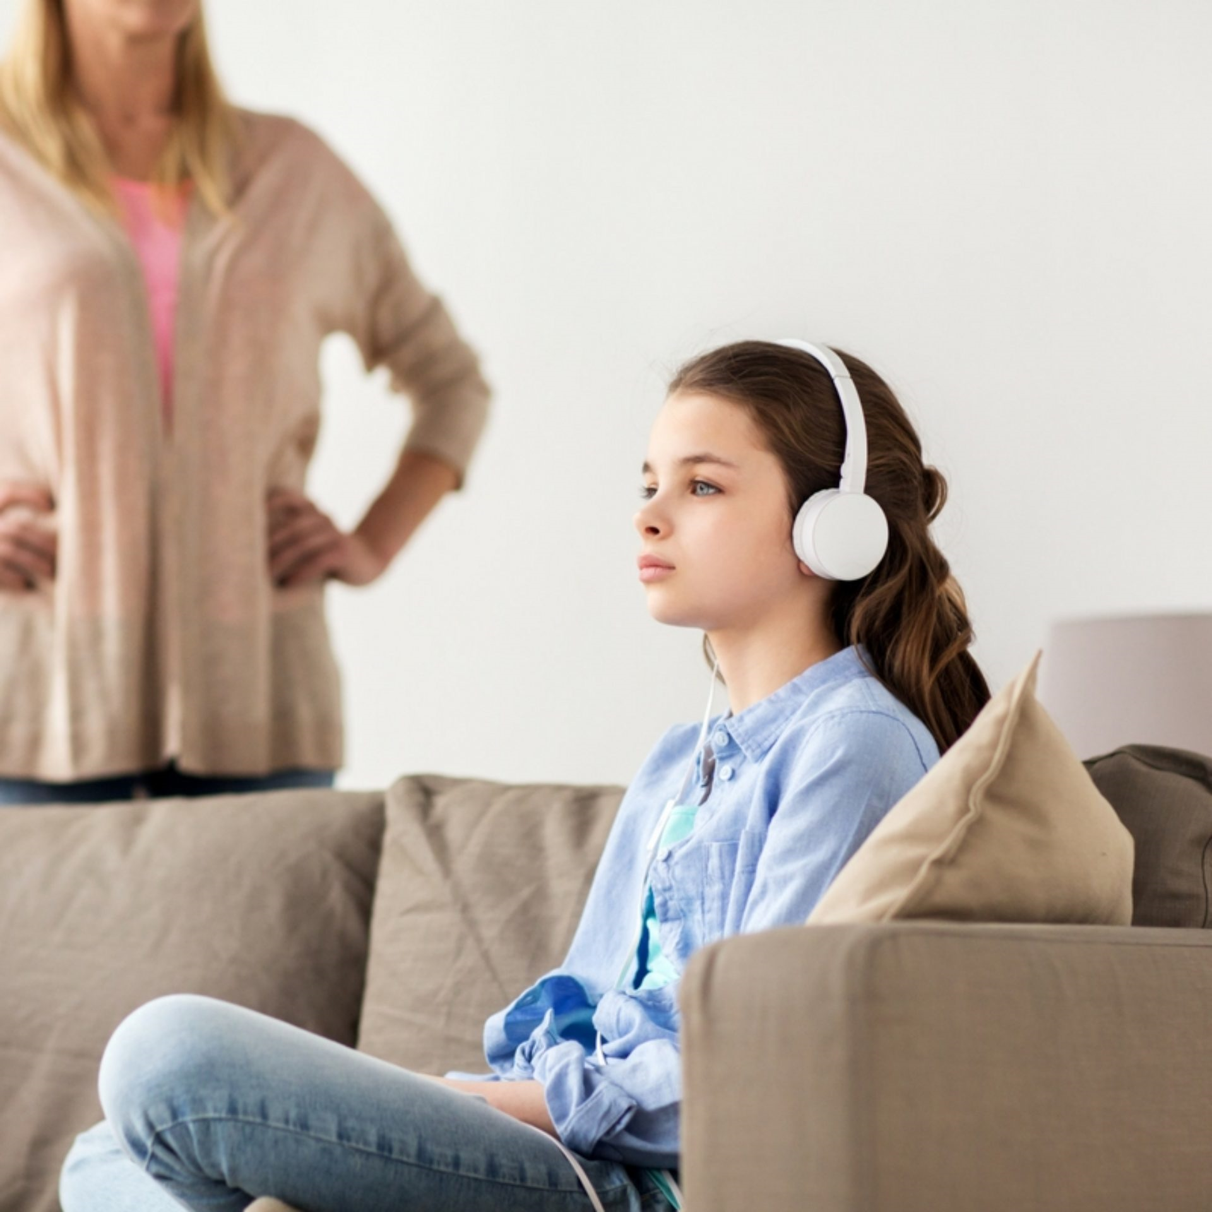
Losmaken van ouders/ verzorgers
Pubers gaan zich losmaken van hun ouders/verzorgers.
Ze willen zelf beslissingen nemen.
Ze willen experimenteren en hebben daarvoor meer vrijheid nodig.
Door kleding en gedrag (onder andere) zetten pubers zich af tegen hun ouders/verzorgers.
Ze snappen er niets van dat ouders/verzorgers wel eens ongerust zijn.
Soms kiezen pubers een andere volwassene als ‘praatpaal’.
Ze krijgen hechtere vriendschappen en de invloed van hun vriendenkring wordt groter dan die van hun ouders/verzorgers.

Slide 8
Identiteit in de puberteit
Pubers groeien toe naar zelfstandigheid.
→Ze zijn veel met zichzelf bezig en gaan ontdekken wie ze zijn; ze ontwikkelen hun eigen identiteit. Ze kijken kritisch naar zichzelf. Wat kan ik, hoe zie ik eruit? Ze zijn daar onzeker over en daardoor ook kwetsbaar.
Pubers vinden hun culturele identiteit belangrijk. Ze kunnen zich afvragen of ze Turk of Marokkaan of Surinamer zijn of Nederlander, vegetariër of dierenbeschermer, Jehovagetuige of atheïst.
De jeugdcultuur heeft veel invloed, want pubers zoeken idolen en trendsetters als voorbeelden.
Hun nieuwe identiteit benadrukken pubers met kleding. De stijlen lopen uiteen. Ze kunnen kiezen voor zwarte gothic kleding, of bijvoorbeeld voor een sexy, chique of sportieve stijl.

Slide 9
Wat gebeurt er in het puberbrein?
https://www.youtube.com/watch?v=DKkj7o32cto
plannen
organiseren
abstract denken
sociaal gedrag
impulsbeheersing
Deze vaardigheden worden dus als laatste ontwikkeld. Wat veel mensen zich niet realiseren is dat deze ontwikkeling tot in de volwassenheid doorgaat, tot 22-26 jaar.

Slide 10
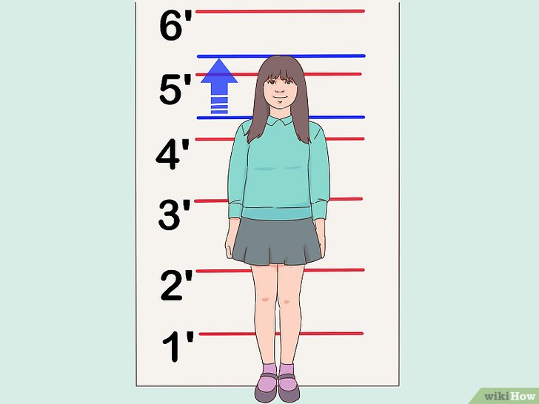
Lichamelijke groei
https://www.youtube.com/watch?v=8HVAh_FGHks

Slide 11
Vragen Fase 14 t/m nu
Hoe verliep/ verloopt je puberteit?
Ga in op de verschillende ontwikkelingsaspecten en bijbehorende kenmerken.
Beschrijf je karakter, temperament, persoonlijkheid, je sociale ontwikkeling;
Welke kwaliteiten en talenten bezit je?
Welke groei wil je nog maken? Waar wil je beter in worden?
Waar ben je tevreden over? Trots op?! Waar kun je lachend op terug kijken?

